Slide 1
Posaďte sa do svojho horúceho kresla ☺
GYMGL
UVáDZA
CHEMICKý
MILIONÁR

Slide 2

Klikajte iba na písmená
A,B,C,D
Iba 1 možnosť je správna ☺
Veľa šťastia ☺

Slide 3

Otázka č.1

Slide 4
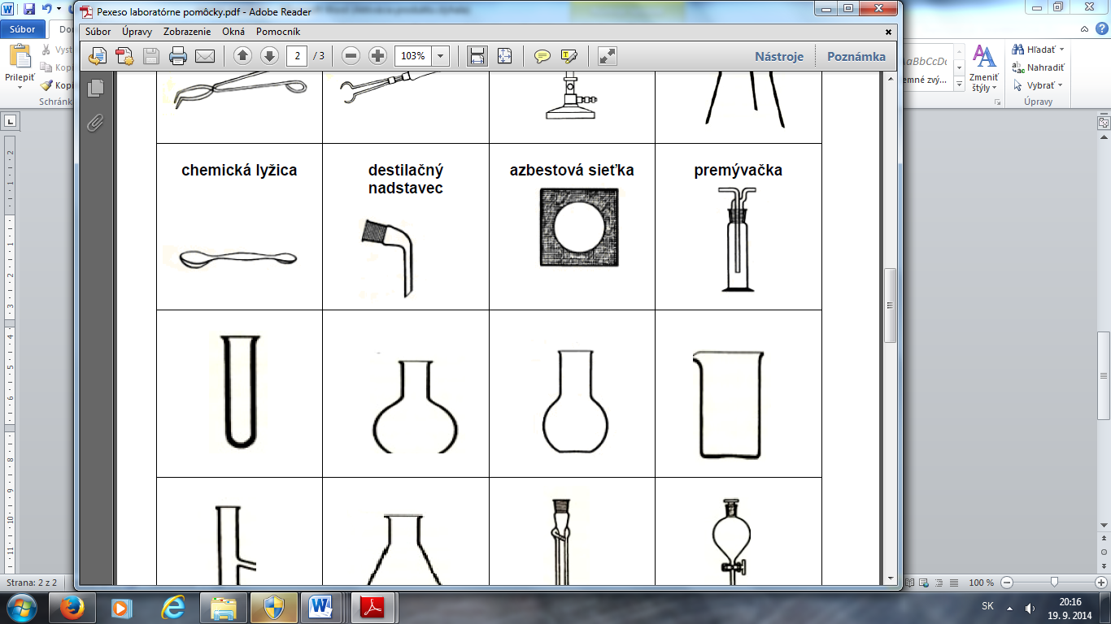
Ako sa nazýva táto chemická pomôcka?
^{A} skúmavka
^{B} pipeta
^{C} kadička
^{D} odmerný valec

Slide 5
Ako sa nazýva táto chemická pomôcka?
^{A} skúmavka
^{B} pipeta
^{C} kadička
^{D} odmerný valec

Slide 6

300

Slide 7
Otázka č.2

Slide 8
Chémia je prírodná veda, ktorá skúma:
^{A} látky a ich premeny skupenstiev
^{B} látky a ich premeny na skupenstvá
^{C} látky a ich premeny na iné látky
^{D} látky a ich premeny na rovnaké látky

Slide 9
Chémia je prírodná veda, ktorá skúma:
^{A} látky a ich premeny skupenstiev
^{B} látky a ich premeny na skupenstvá
^{C} látky a ich premeny na iné látky
^{D} látky a ich premeny na rovnaké látky

Slide 10
600

Slide 11
Otázka č.3

Slide 12

Piktogram znamená:
^{A} výbušná látka
^{B} horľavina
^{C} nebezpečné pre ŽP
^{D} žieravina

Slide 13
Piktogram znamená:
^{A} výbušná látka
^{B} horľavina
^{C} nebezpečné pre ŽP
^{D} žieravina

Slide 14
1 000

Slide 15
Otázka č.4

Slide 16
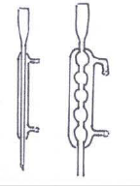
Na obrázku je:
^{A} oddeľovací lievik
^{B} kužeľová banka
^{C} chladič
^{D} pipeta

Slide 17
Na obrázku je:
^{A} oddeľovací lievik
^{B} kužeľová banka
^{C} chladič
^{D} pipeta

Slide 18
5 000

Slide 19
Otázka č.5

Slide 20
Označte iba skupinu sklenených pomôcok:
^{A} pipeta, kadička, držiak
^{B} pipeta, strička, chladič
^{C} pipeta, filtračný lievik, stojan
^{D} pipeta, chladič, filtračný lievik

Slide 21
Označte iba skupinu sklenených pomôcok:
^{A} pipeta, kadička, držiak
^{B} pipeta, stojan, chladič
^{C} pipeta, filtračný lievik, stojan
^{D} pipeta, chladič, filtračný lievik

Slide 22
10 000

Slide 23
Otázka č.6

Slide 24
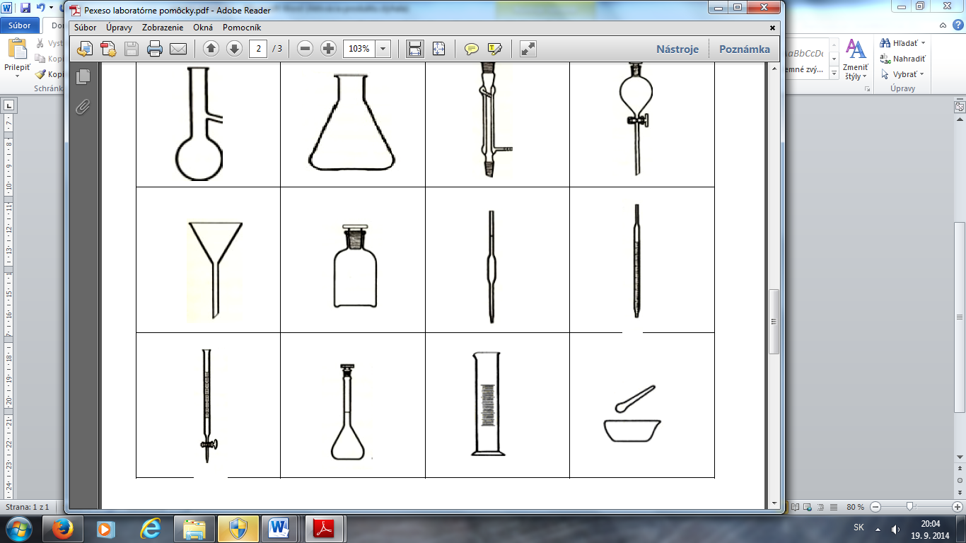
Na obrázku je:
^{A} separovanie odpadu
^{B} triedenie odpadu
^{C} znovupoužívanie odpadu
^{D} uskladnenie odpadu

Slide 25
Na obrázku je:
^{A} separovanie odpadu
^{B} triedenie odpadu
^{C} znovupoužívanie odpadu
^{D} uskladnenie odpadu

Slide 26
30 000

Slide 27
Otázka č.7

Slide 28
Ak niekto robí pokus, tak:
^{A} explementuje
^{B} experimentuje
^{C} exampluje
^{D} eximuje

Slide 29
Ak niekto robí pokus, tak:
^{A} explementuje
^{B} experimentuje
^{C} exampluje
^{D} eximuje

Slide 30
80 000

Slide 31
Otázka č.8

Slide 32
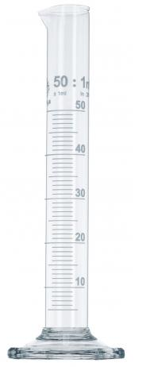
Na obrázku je:
^{A} skúmavka
^{B} kadička
^{C} pipeta
^{D} odmerný valec

Slide 33
Na obrázku je:
^{A} skúmavka
^{B} kadička
^{C} pipeta
^{D} odmerný valec

Slide 34
160 000

Slide 35
Otázka č.9

Slide 36
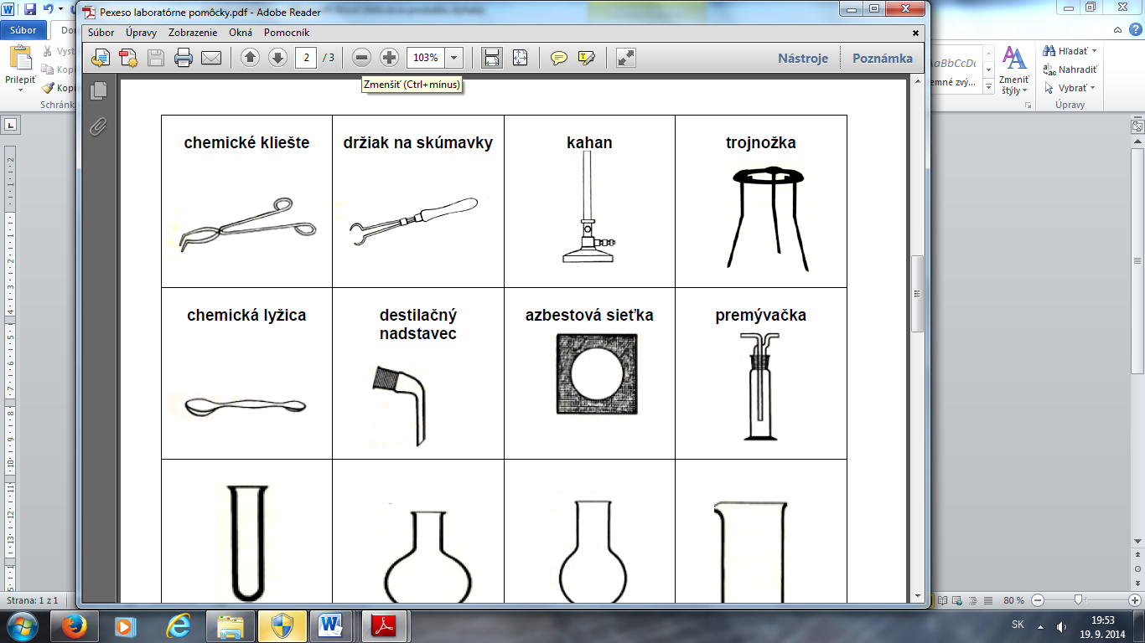
Na obrázku je:
^{A} sklenená tyčinka
^{B} pipeta
^{C} chemická lyžička
^{D} sieťka

Slide 37
Na obrázku je:
^{A} sklenená tyčinka
^{B} pipeta
^{C} chemická lyžička
^{D} sieťka

Slide 38
320 000

Slide 39
Otázka č.10

Slide 40
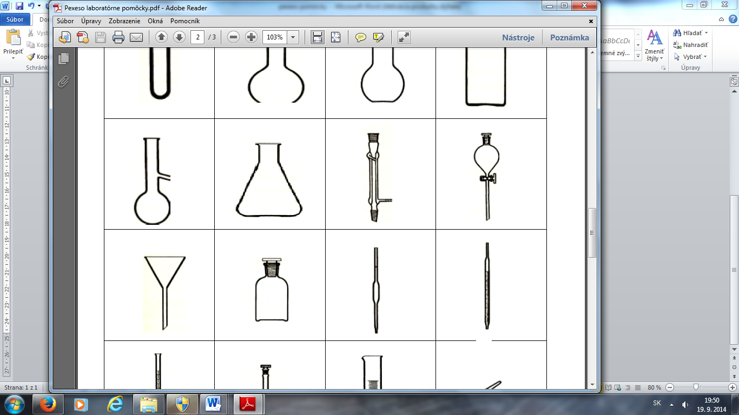
Na obrázku je:
^{A} kadička
^{B} skúmavka
^{C} odmerný valec
^{D} kužeľová banka

Slide 41
Na obrázku je:
^{A} kadička
^{B} skúmavka
^{C} odmerný valec
^{D} kužeľová banka

Slide 42
500 000

Slide 43
Otázka č.11

Slide 44
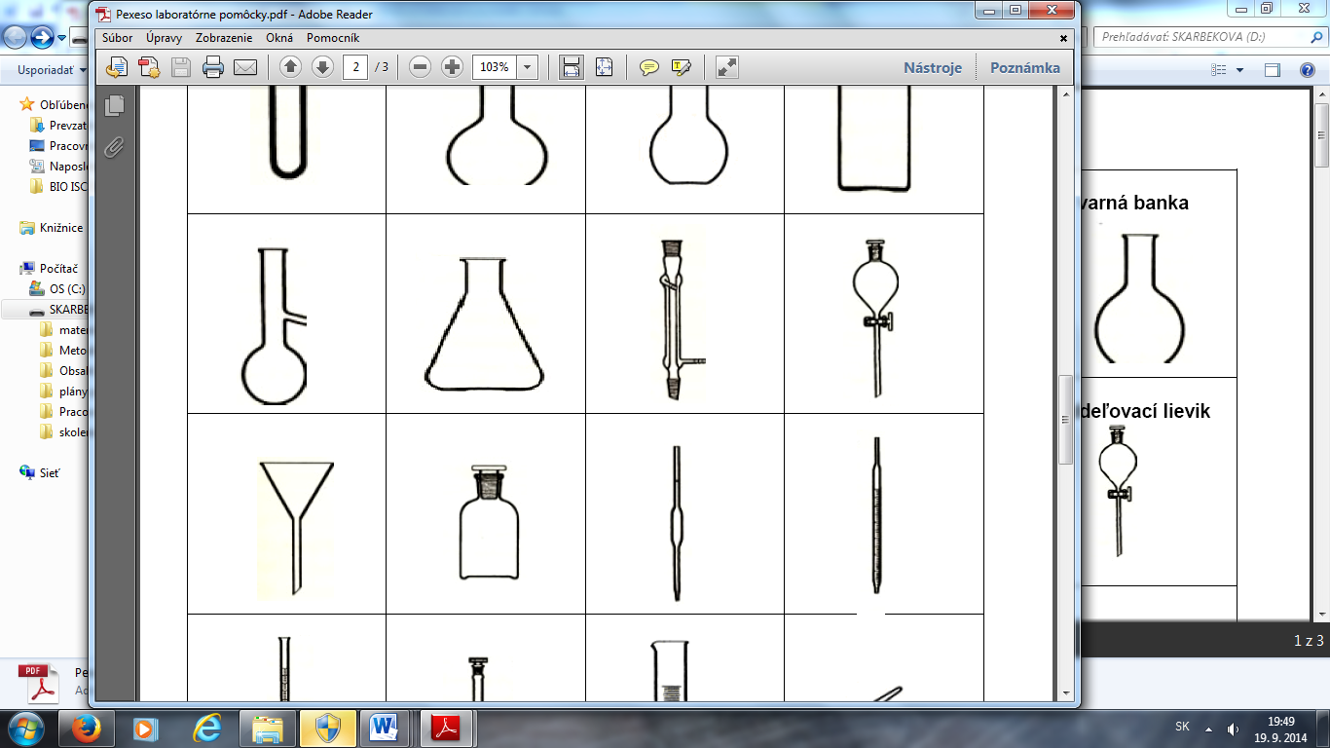
Na obrázku je:
^{A} frakčná banka
^{B} kadička
^{C} chladič
^{D} filtračný lievik

Slide 45
Na obrázku je:
^{A} frakčná banka
^{B} kadička
^{C} chladič
^{D} filtračný lievik

Slide 46
1,000,000

Slide 47

9-bodková ☺
SUPEEER
Blahoželám!

